Slide 1
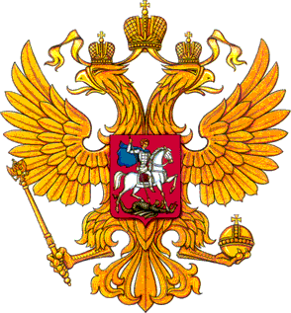
Историческая игра
Знатоки российской символики
Правила игры
Notes:
Скляров Антон Александрович, учитель истории Кольской открытой (сменной) общеобразовательной школы

Slide 2
Правила игры
Знатоки российской символики
5
1. Выбери ячейку с номером и щёлкни по ней мышкой.
2. Прочитай вопрос.
3. Чтобы узнать правильный ответ, щёлкни мышкой по кнопке «Правильный ответ» или по экрану.
4. Чтобы продолжить игру, щёлкни мышкой
по кнопке «Продолжить игру».
В каком году
появился данный герб?
Правильный ответ
Продолжить игру
Начать игру
Выход

Slide 3
1
2
3
4
5
6
7
8
9
10
11
12
13
14
15
16
17
18
19
20
21
22
23
24
25
26
27
28
29
30
31
32
33
34
35
Знатоки российской символики
Правила игры
Выход

Slide 4
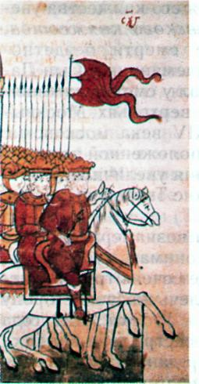
ВНИМАНИЕ ! ВОПРОС
1
К сожалению, нам почти ничего не известно о том, как выглядели первые знамена восточных славян. Возможно, это были примитивные пучки травы или конские хвосты, закрепленные на концах шестов. С течением времени на Руси появилось знамя в виде полотна, крепившегося к древку (обычно в форме вытянутого треугольника).
В «Повести временных лет» русские знамена называются … именно этим словом. Возможно, что это слово означало «собирать вокруг себя воинов».
Правильный ответ
Стяг
Знатоки российской символики
Правильный ответ
Продолжить игру

Slide 5
ВНИМАНИЕ ! ВОПРОС
5
Назовите дату принятия закона о Государственном флаге Удмуртской Республики
Правильный ответ
23 апреля 2002
Знатоки российской символики
Правильный ответ
Продолжить игру

Slide 6
ВНИМАНИЕ ! ВОПРОС
9
Что означает птица-человек на гербе Удмуртской Республики?
Правильный ответ
Символ птицы-матери, которая дает жизнь
Знатоки российской символики
Правильный ответ
Продолжить игру

Slide 7
ВНИМАНИЕ ! ВОПРОС
13
Основа образа птицы-человека взята из коллекции археологического памятника-могильника, расположенного в Ярском районе. Назовите деревню, в которой находится данный могильник?
Правильный ответ
Кузьмино
Знатоки российской символики
Правильный ответ
Продолжить игру

Slide 8
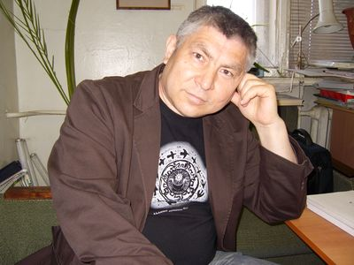
ВНИМАНИЕ ! ВОПРОС
17
В трудном конкурсном марафоне по утверждению герба УР убедительную победу одержал молодой талантливый художник-график. О ком идет речь?
Правильный ответ
Лобанов Юрий Николаевич
Знатоки российской символики
Правильный ответ
Продолжить игру

Slide 9
ВНИМАНИЕ ! ВОПРОС
25
Этот человек первым в истории России принял титул царя и изменил государственный герб: вместо двух корон над головами орла поместил одну большую, а родовой знак московских князей — всадника — перенес на грудь двуглавого орла, желая, вероятно, продемонстрировать этим вечную принадлежность правления в России роду московских князей.
Назовите имя этого человека.
Правильный ответ
Иван IV Грозный (1533 – 1584)
IV
Знатоки российской символики
Правильный ответ
Продолжить игру

Slide 10
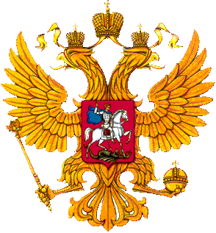
ВНИМАНИЕ ! ВОПРОС
21
В 1999 был был объявлен конкурс на музыку и текст гимна РФ, в котором приняли участие известные поэты и композиторы. В декабре 2000 г. государственная комиссия рекомендовала утвердить в качестве гимна России мелодию Александрова на слова С. В. Михалкова. 8 декабря 2000 г. Государственный Федеральный закон о гимне РФ утвердила Государственная Дума, 20 декабря — Совет Федерации, а 25 декабря 2000 г. его подписал президент Российской Федерации В.В. Путин.
Когда впервые прозвучал современный гимн Российской Федерации?
Правильный ответ
1 января 2001 г.
Знатоки российской символики
Правильный ответ
Продолжить игру

Slide 11
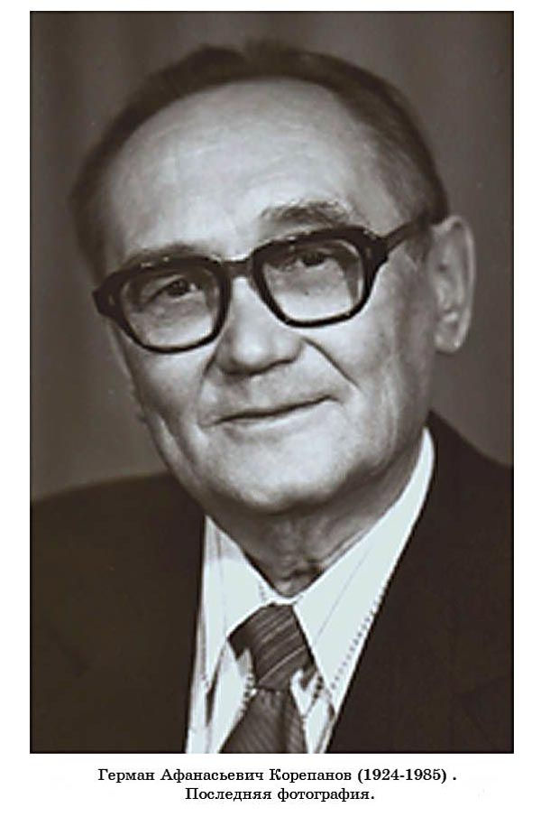
ВНИМАНИЕ ! ВОПРОС
22
Какая композиторская династия занималась разработкой Государственного гимна Удмуртской Республики?
Правильный ответ
Корепановы Герман Афанасьевич и Александр Германович
Знатоки российской символики
Правильный ответ
Продолжить игру

Slide 12
ВНИМАНИЕ ! ВОПРОС
30
Один из самых распространенных орнаментальных мотивов удмуртов изображен на флаге УР. Так называемый «лунный узор». Как его название звучит на удмуртском языке?
Правильный ответ
Толэзе
Знатоки российской символики
Правильный ответ
Продолжить игру

Slide 13
ВНИМАНИЕ ! ВОПРОС
3
До какого года государственным флагом Удмуртии являлся флаг РСФСР с надписью на русском и удмуртском языках «Удмуртская АССР»?
Правильный ответ
1993 год
Знатоки российской символики
Правильный ответ
Продолжить игру

Slide 14
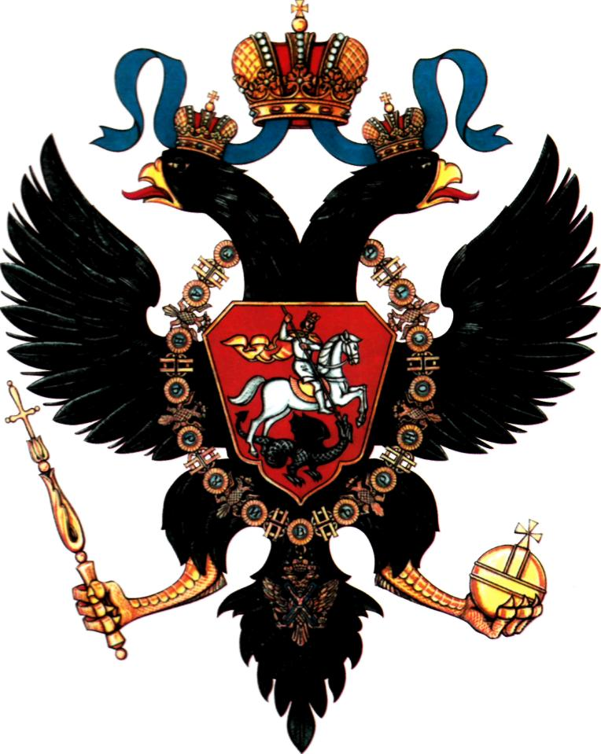
ВНИМАНИЕ ! ВОПРОС
7
Этот правитель повелел изменить государственный герб, желая уравнять Россию в достоинстве со Священной Римской империей, гербом которой также служил двуглавый орел — черный на золотом поле. Так российский золотой двуглавый орел на красном поле стал черным на золотом поле.
При каком российском императоре произошли указанные изменения?
Правильный ответ
Петр I Великий (1682 – 1725)
I
Знатоки российской символики
Правильный ответ
Продолжить игру

Slide 15
ВНИМАНИЕ ! ВОПРОС
11
Чему посвящен первый куплет гимна Удмуртской Республики?
Правильный ответ
Флагу и гербу УР
Знатоки российской символики
Правильный ответ
Продолжить игру

Slide 16
ВНИМАНИЕ ! ВОПРОС
19
Назовите дату принятия Конституции Удмуртской Республики.
Правильный ответ
7 декабря 1994 год
Знатоки российской символики
Правильный ответ
Продолжить игру

Slide 17
ВНИМАНИЕ ! ВОПРОС
23
Из скольких статей состоит Конституция Удмуртской Республики?
Правильный ответ
71
Знатоки российской символики
Правильный ответ
Продолжить игру

Slide 18
ВНИМАНИЕ ! ВОПРОС
27
В каком году появился данный герб?
Правильный ответ
1918
Знатоки российской символики
Правильный ответ
Продолжить игру

Slide 19
ВНИМАНИЕ ! ВОПРОС
31
В каком году вышел указ Президента Российской Федерации, восстановивший исторический российский герб — двуглавого орла?
Правильный ответ
1993
Знатоки российской символики
Правильный ответ
Продолжить игру

Slide 20
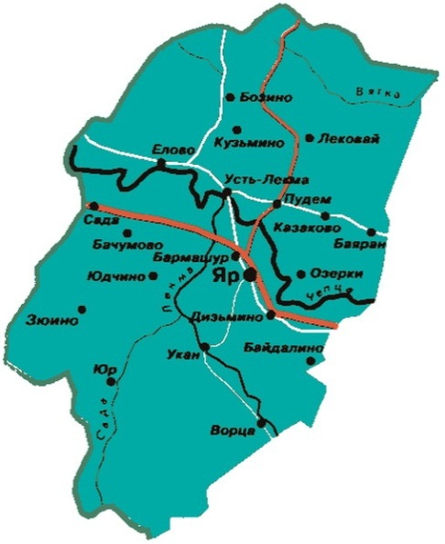
ВНИМАНИЕ ! ВОПРОС
35
В каком селе первоначально располагался административный центр Ярского района?
Правильный ответ
Укан
Знатоки российской символики
Правильный ответ
Продолжить игру

Slide 21
ВНИМАНИЕ ! ВОПРОС
2
Это эмблема Ярского района. Деревья в верхней части символизируют лесную промышленность, колос — сельское хозяйство, левый полукруг олицетворяет собой промышленность (металлопрокат, металлоштамповка, железобетонные конструкции и кирпичное производство). Что символизирует голубой полукруг?
Правильный ответ
Родники
Знатоки российской символики
Правильный ответ
Продолжить игру

Slide 22
ВНИМАНИЕ ! ВОПРОС
6
Назовите автора эмблемы Ярского района?
Правильный ответ
Перминова Людмила Васильевна
Знатоки российской символики
Правильный ответ
Продолжить игру

Slide 23
ВНИМАНИЕ ! ВОПРОС
10
В 1699—1700 гг. Петром I вводится новый штандарт и разрабатываются новые варианты военно-морского флага. 20 января 1705 года Пётр I издал указ, согласно которому «на торговых всяких судах» должен подниматься бело-сине-красный флаг. Трёхполосный флаг использовался и на военных кораблях до 1712 года, когда в качестве военно-морского флага был утверждён этот флаг.
Что это за флаг?
Правильный ответ
Андреевский флаг
Знатоки российской символики
Правильный ответ
Продолжить игру

Slide 24
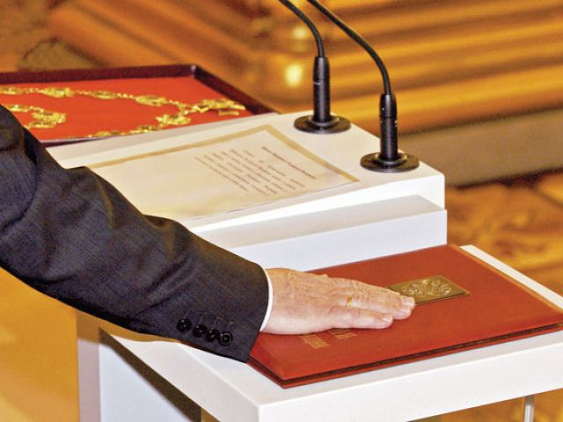
ВНИМАНИЕ ! ВОПРОС
18
Как называется церемония вступления в должность Президента Российской Федерации?
Правильный ответ
Инаугурация
Знатоки российской символики
Правильный ответ
Продолжить игру

Slide 25
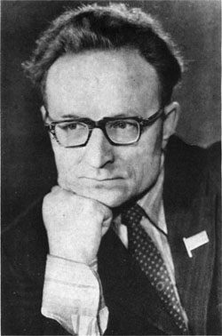
ВНИМАНИЕ ! ВОПРОС
26
Именем какого поэта названа премия в Ярском районе, впервые учрежденная в 2013 году?
Правильный ответ
Флор Иванович Васильев
Знатоки российской символики
Правильный ответ
Продолжить игру

Slide 26
ВНИМАНИЕ ! ВОПРОС
29
В каком году образован Ярский район?
Правильный ответ
1929 год
Знатоки российской символики
Правильный ответ
Продолжить игру

Slide 27
ВНИМАНИЕ ! ВОПРОС
34
На какой вещи Ивана III Калиты был впервые изображен двуглавый орел, как достоверное свидетельство государственной эмблемы?
Правильный ответ
Печать
Знатоки российской символики
Правильный ответ
Продолжить игру

Slide 28
ВНИМАНИЕ ! ВОПРОС
4
Какое событие послужило причиной принятия РСФСР Декларации о своем государственном суверенитете?
Правильный ответ
Распад СССР
Знатоки российской символики
Правильный ответ
Продолжить игру

Slide 29
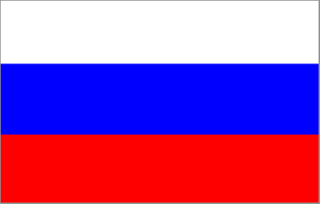
ВНИМАНИЕ ! ВОПРОС
8
В настоящее время не существует официального толкования цветов флага России.
А как они трактовались в дореволюционные времена?
Правильный ответ
белый — цвет чистоты и свободы;
синий — цвет Богородицы, считавшейся небесной покровительницей России
красный цвет — символ державности.
Знатоки российской символики
Правильный ответ
Продолжить игру

Slide 30
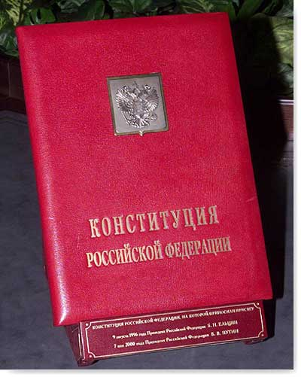
ВНИМАНИЕ ! ВОПРОС
16
Из скольких разделов состоит Конституция Российской Федерации?
Правильный ответ
Два
Знатоки российской символики
Правильный ответ
Продолжить игру

Slide 31
ВНИМАНИЕ ! ВОПРОС
20
Назовите дату принятия Конституции Российской Федерации всенародным голосованием.
Правильный ответ
12 декабря 1993 год
Знатоки российской символики
Правильный ответ
Продолжить игру

Slide 32
ВНИМАНИЕ ! ВОПРОС
24
После февраля 1917 г. гимном революционного пролетариата России стала эта песня с французскими корнями.
Назовите название этого произведения.
Правильный ответ
Марсельеза
Знатоки российской символики
Правильный ответ
Продолжить игру

Slide 33
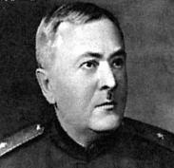
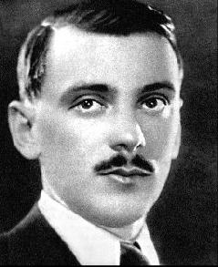
ВНИМАНИЕ ! ВОПРОС
28
Патриотический подъем в годы Великой Отечественной войны и изменившиеся отношения с западными державами-союзниками, которые негативно воспринимали идею всемирной борьбы за коммунизм в «Интернационале», потребовал принятия нового гимна.
1 января 1944 по радио прозвучал новый гимн СССР. Кто были авторами музыки и текста этого гимна?
Правильный ответ
Музыка А. В. Александрова, текст С. В. Михалкова
Знатоки российской символики
Правильный ответ
Продолжить игру

Slide 34
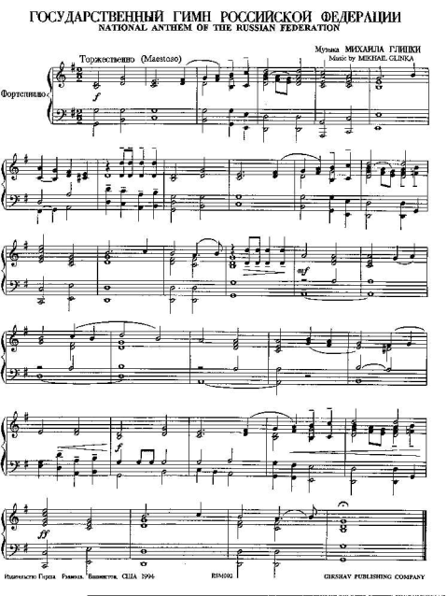
ВНИМАНИЕ ! ВОПРОС
32
В 1991, после распада СССР, гимном России по указу президента Б. Ельцина стала мелодия «Патриотической песни» М. Глинки. Был объявлен конкурс на вариант слов.
Кто стал автором текста нового гимна России?
Правильный ответ
Гимн исполнялся без слов
Знатоки российской символики
Правильный ответ
Продолжить игру

Slide 35
12
Увы! Количество баллов
уменьшаются в 2 раза!
Очень жаль!
ПЕРЕХОД ХОДА

Slide 36
14
Повезло! Заработанные
баллы удваиваются!
Ура!!!
ПЕРЕХОД ХОДА

Slide 37
15
Повезло!
Дополнительно 10 баллов!
Ура!!!
ПЕРЕХОД ХОДА

Slide 38
33
Увы!
Минус 5 баллов от общего количества!
Очень жаль!
ПЕРЕХОД ХОДА

